Slide 2
Was ist die KonApp?

Slide 3
Was ist die KonApp?
Die KonApp ist die neue App für die Konfirmandenarbeit. Sie vereint Werkzeuge zur Gruppenorganisation und zur Selbstreflexion mit einer digitalen Bibel. Sie ist:
Mein Team
Mein Tagebuch
Meine Immer-und-überall-Bibel

Slide 4
Warum eine KonApp?

Slide 5
Vorüberlegungen
Jährlich werden EKD-weit ca. 185.000 Jugendliche durch die Konfirmandenarbeit erreicht (ca. 30 % aller Jugendlichen)
Seit vielen Jahren gibt es den Wunsch aus der Konfirmandenarbeit nach einem zeitgemäßen Medium zur inhaltlichen und organisatorischen Unterstützung der Arbeit
Die Mediennutzung von Jugendlichen ist – weiter zunehmend – digital und mobil, vgl. z.B. JIM-Studie 2018: 97 % der Jugendlichen im Konfirmationsalter besitzen und nutzen regelmäßig ein Smartphone

Slide 6
JIM-Studie 2018: Gerätebesitz

Slide 7
JIM-Studie 2018: Medienbeschäftigung

Slide 8
Vorüberlegungen
Das Smartphone gehört längst zum Alltag der Jugendlichen und ist (meist) positiv besetzt
Die heutigen Jugendlichen überspringen Schritte der „traditionellen digitalen Sozialisation“: Die Kommunikation erfolgt über WhatsApp, Snapchat und Instagram, kein Email, kein Desktop-PC – alles ist mobil!
Die Lebenswelt von Jugendlichen hat sich längst ins Digitale verlagert

Slide 9
Zielsetzungen
Primäre Zielsetzung: Konfirmandinnen und Konfirmanden ein kontinuierliches Tool für die Konfi-Zeit inkl. Bibel zur Verfügung stellen.
Sekundäre Zielsetzung: Den Gruppenalltag und das Miteinander in der Gruppe fördern und unterstützen (WIR-Gefühl in dieser besonderen Zeit eine eigene Plattform geben)
Tertiäre Zielsetzung: Leitenden der Konfi-Gruppen ein Werkzeug zur inhaltlichen und organisatorischen Unterstützung und zur Interaktion mit den Gruppenmitgliedern zur Verfügung stellen

Slide 10
Was kann die KonApp?

Slide 11
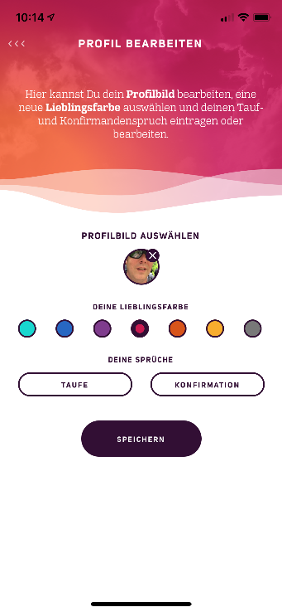
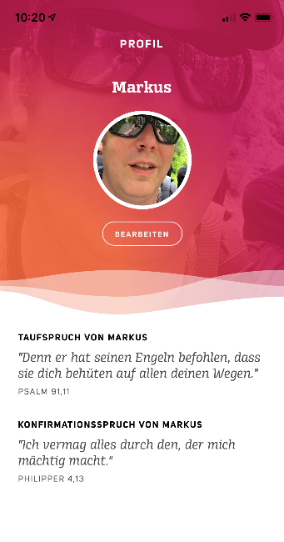
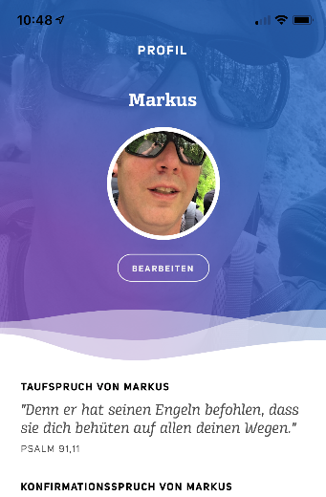
Personalisierbares Profil
Eigener Nickname
Eigenes Profilbild
Lieblingsfarbe

Slide 12
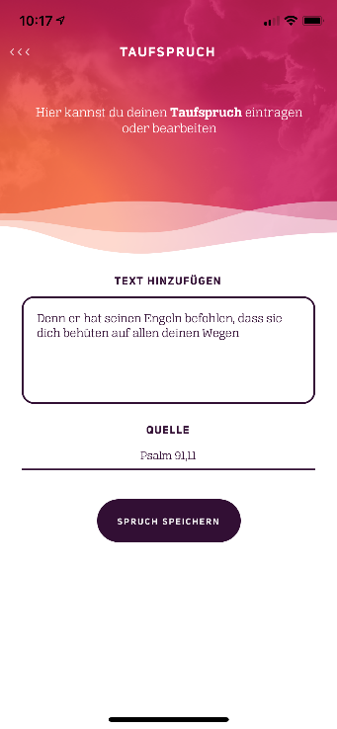
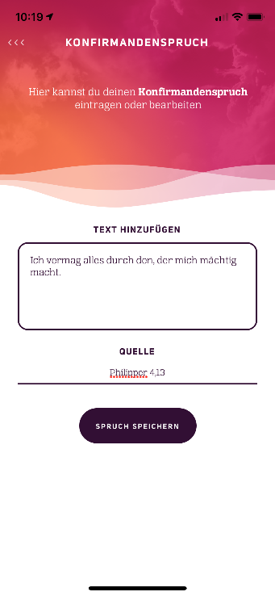
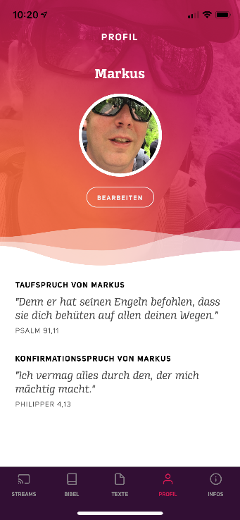
Tauf- und Konfirmationsspruch

Slide 13
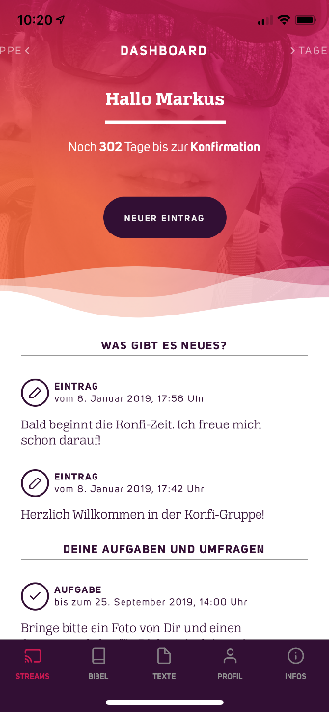
Startseite
Dashboard zur schnellen Übersicht
Aufgaben
Termine
Umfragen

Slide 14
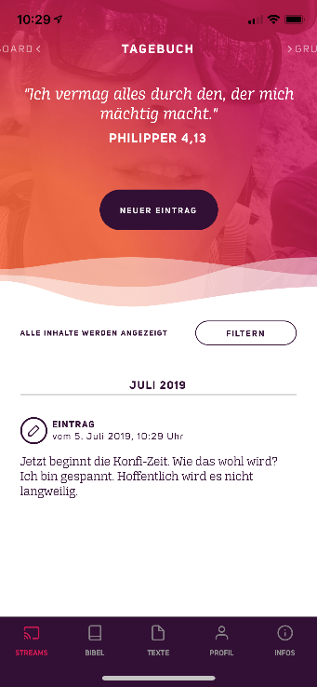
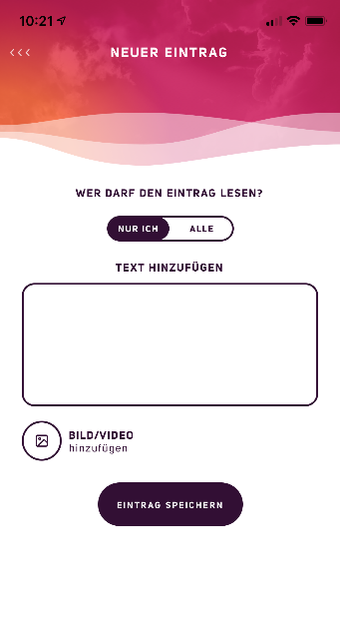
Tagebuch
Privates Tagebuch für Texteinträge, Fotos, Videos, Bibelstellen
Kein Upload ins Internet, Einträge bleiben auf dem Gerät

Slide 15
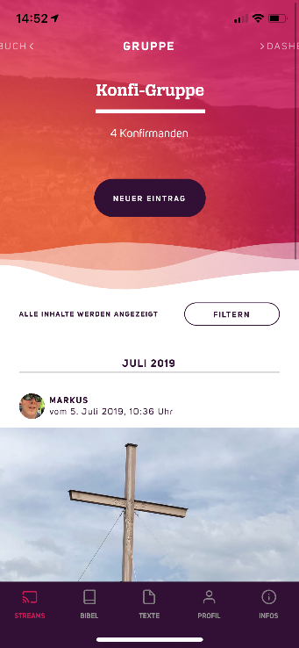
Konfi-Gruppe
Geschützte Kommunikation mit der Gruppe über den Gruppenfeed
Teilen von Fotos/Videos
Aufgaben
Termine
Umfragen

Slide 16
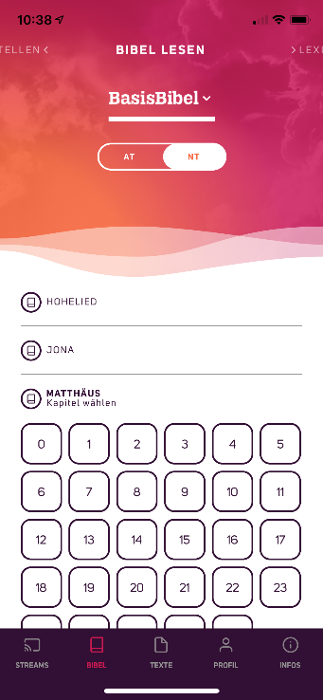
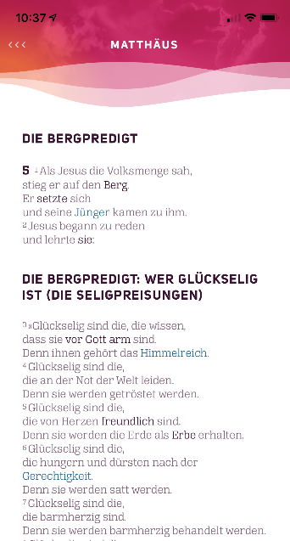
Bibel
BasisBibel und Lutherbibel 2017
Einfaches Aufschlagen
Die Bibel immer und überall dabei

Slide 17
Bibel
Weitere Funktionen ab Herbst 2019:
Bibellesepläne zur Einführung in die Bibel
Individualisierbare Lesepläne
Zugang zur Bibel über Alltagsthemen („Leseapotheke“)

Slide 18
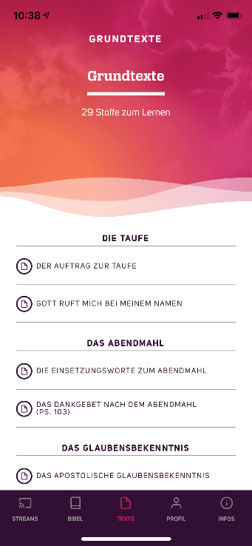
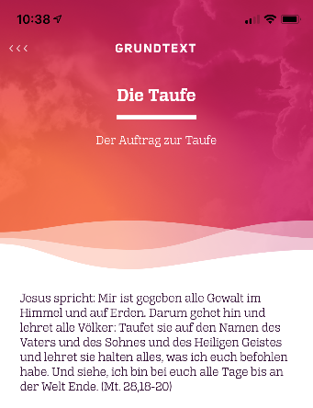
Grundlagen
Grundtexte des Glaubens
Geplant:
(Von Jugendgruppen erstellte) Videos zu Glaubensthemen (Katechismus)

Slide 19
Was bringt die KonApp?

Slide 20
Was bringt die KonApp?
Aus Sicht der Nutzerinnen und Nutzer
Besonderes Tool als persönlicher Begleiter durch die Konfi-Zeit
Kommunikationsplattform zur Vernetzung mit Gruppe und Leitung
Alle relevanten Inhalte immer dabei (inkl. Bibel)
Tagebuch und Grundlagen zur persönlichen Auseinandersetzung (Konfi-Zeit als Biographiearbeit)
Aus Sicht der Leitenden
Zeitgemäßes Material / Tool für die Konfirmandenarbeit
Interaktionsmöglichkeit mit der Gruppe
Alltagsrelevante Aufbereitung der Inhalte
Digitale Anknüpfungspunkte zur Wegbegleitung

Slide 21
Herausforderungen
Digitalisierung muss im KU „ankommen“
Lernen von neuen Tools und Kommunikationswegen
Neue Wege der inhaltlichen Begegnung mit Inhalten gehen
Neue Formen der Beziehungsgestaltung lernen
Verlagerung von analogen Prozessen ins Digitale
Verständnis und Sichtweise für die Potenziale entwickeln

Slide 22
Wie geht es weiter?

Slide 23
Verfügbarkeit
Die App wird entwickelt für iPhone und Android und kann im Apple App Store und im Google Play Store heruntergeladen werden
Die Veröffentlichung ist für Anfang August geplant

Slide 24
Kosten
Die App ist auf jeden Fall bis zum Erscheinen der BasisBibel als Vollbibel (Anfang 2021) kostenlos
Auch über diesen Zeitraum hinaus möchten wir die App kostenlos anbieten können. Dazu sind wir im Gespräch mit den Landeskirchen

Slide 25
Vielen Dank für Ihr Interesse!
www.die-bibel.de/konapp

